Slide 1


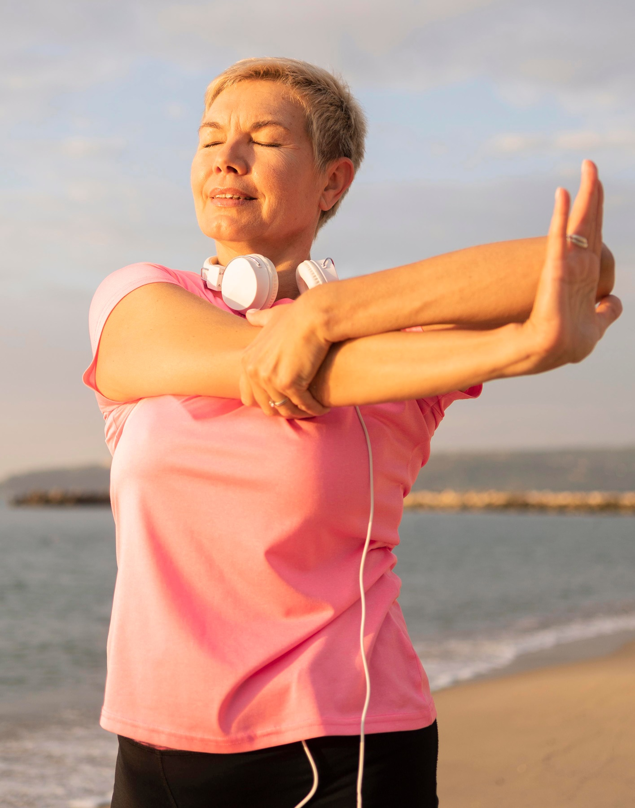

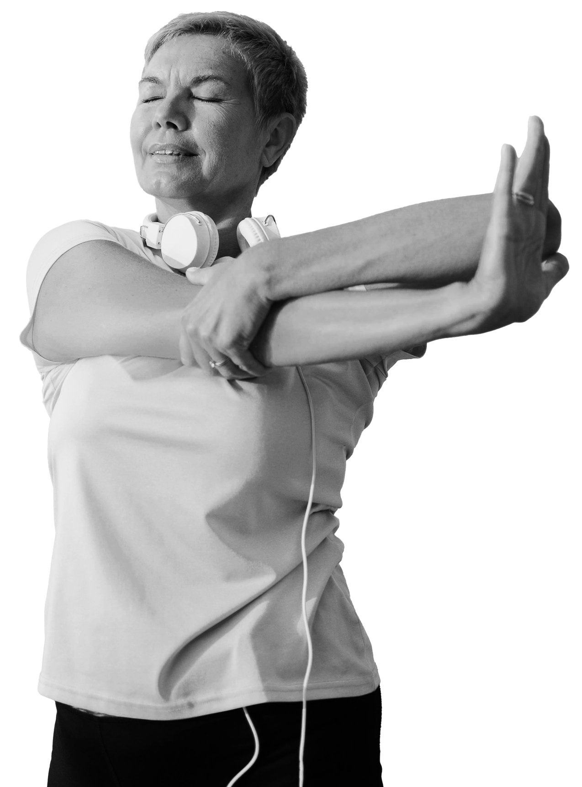



“ PROGRAMA DE EJERCICIO FÍSICO
PARA LA SALUD HOLÍSTICA
EN PERSONAS MAYORES ”
Dr. ANTONIO CASIMIRO ANDÚJAR
Dr. MIGUEL ÁNGEL ARAQUE MARTÍNEZ
Universidad de Almería • España

Slide 2
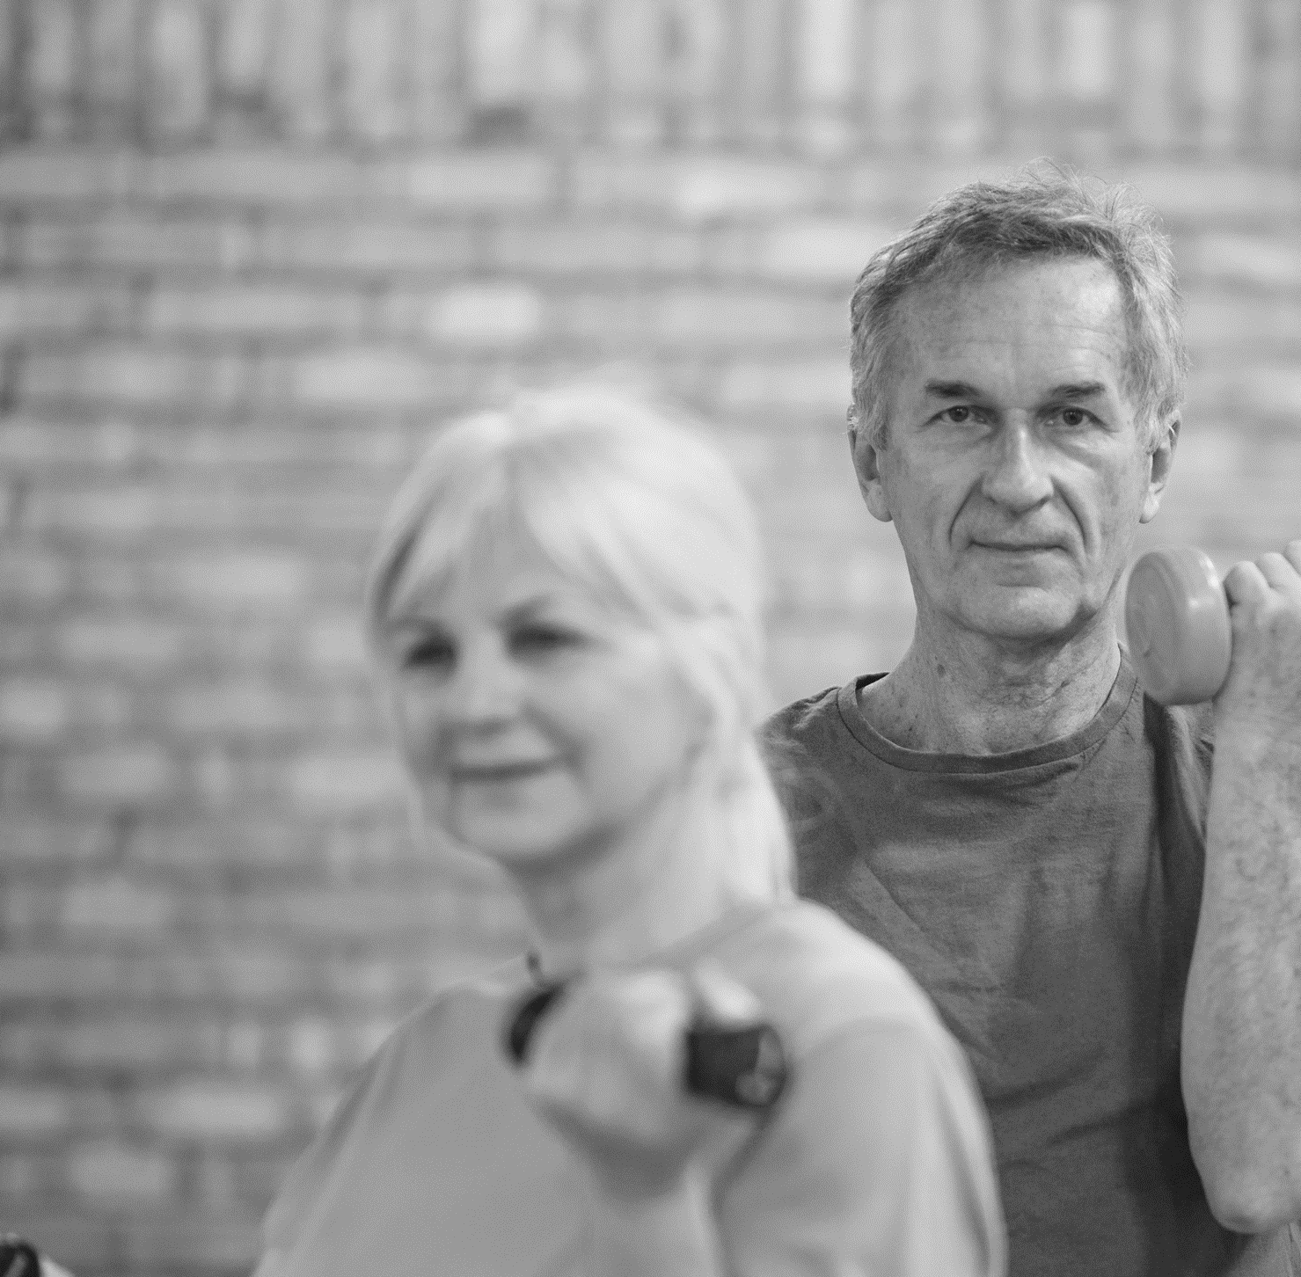
ENTRENAMIENTO CON PERSONAS MAYORES I
U
NI
DAD
N°2
• Primeros pasos a realizar: valoración de la persona mayor.
• Consideraciones del técnico deportivo/entrenador.
• Planificación del entrenamiento.
• Estructura del entrenamiento o sesión.
• Elaboración de sesiones individuales en función del nivel funcional.
• Elaboración de sesiones grupales multicomponente.

Slide 3

UNIDAD N°2
ENTRENAMIENTO CON PERSONAS MAYORES
El comienzo y el fin son iguales. Aproveche el intervalo.

Slide 4


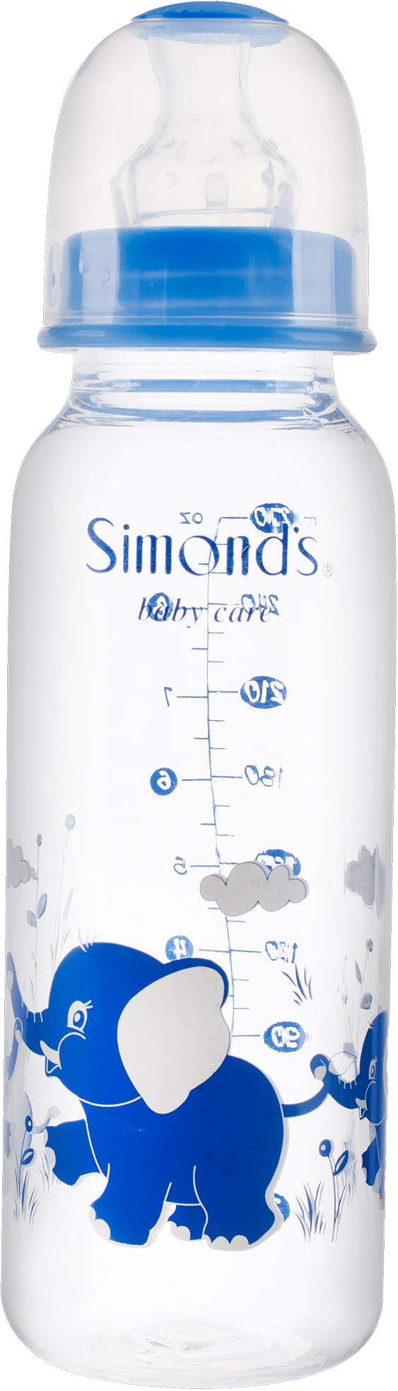


LA VIDA RESUMIDA EN 4 ETAPAS
1
2
3
4

Slide 5
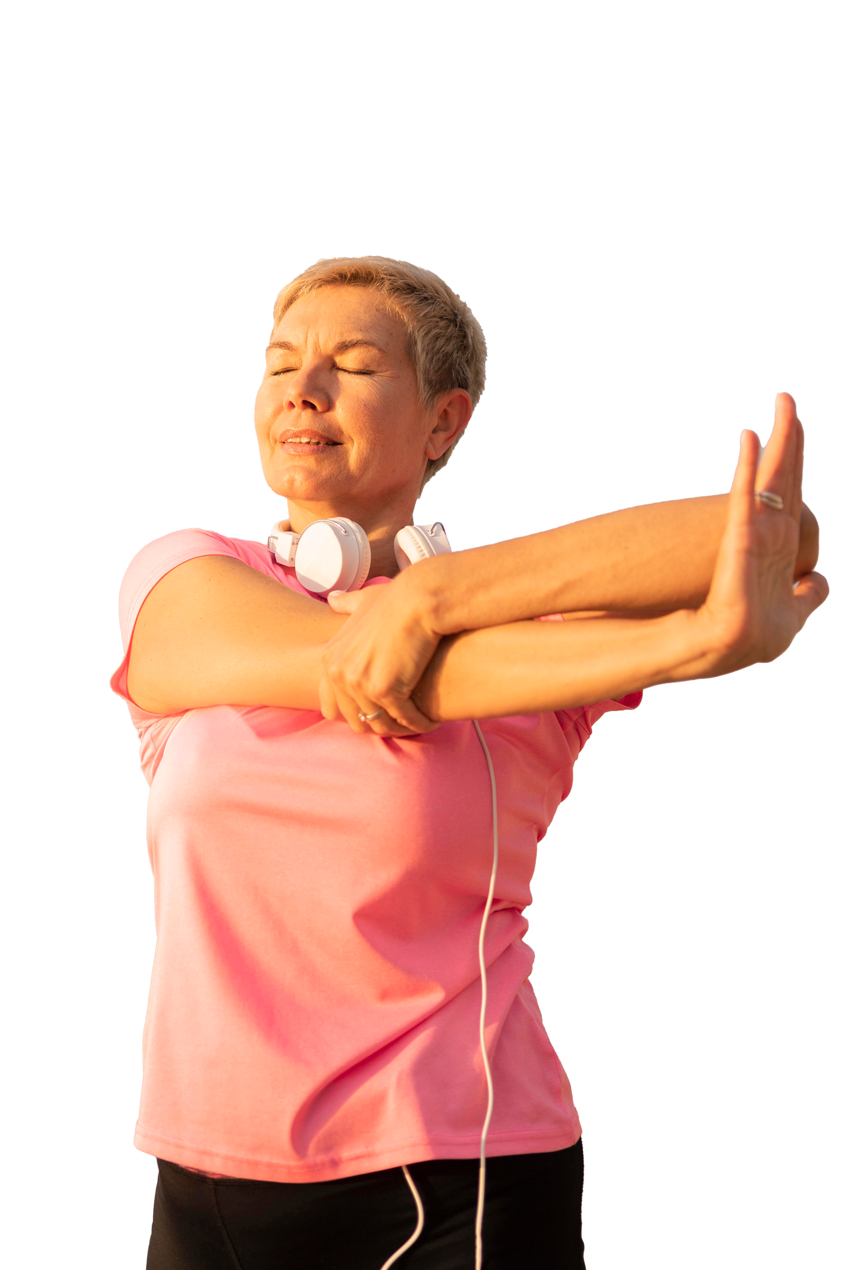
Las personas mayores NO realizan suficiente ejercicio físico por:
Falta de conocimientos teóricos por parte de dicho colectivo.
Falta de formación del profesorado (técnicos deportivos).
Falta de formación por parte del médico de AP sobre qué tipo de ejercicio es el más adecuado.
Falta de programas coherentes para ellos.

Slide 6

MOTIVOS QUE LLEVAN A LOS MAYORES A REALIZAR ACTIVIDAD FÍSICA (IAD, 2008)
Bienestar: perciben mejoras emocionales, se relajan, se tranquilizan con el ejercicio físico.
Distracción y diversión: les motiva el deseo de divertirse y distraerse.
Mantener y/o mejorar la salud. Influye positivamente sobre enfermedades típicas de esta edad.
Incremento y mejora de las relaciones sociales. Acuden también por relacionarse, hablar, compartir, identificarse con un grupo, etc., creando un vínculo físico y afectivo.
Capacidad para realizar actividades cotidianas. El incremento en las cualidades físicas y la salud mejora la autoeficacia e independencia, contribuyendo a instaurar un estilo de vida más activo y saludable.

Slide 7
Antes de llevar a cabo un programa de actividad física con personas mayores hay que tener en cuenta diversos aspectos:
1.- Tener presente que el envejecimiento fisiológico no tiene lugar de forma uniforme en toda la población. Personas de la misma edad cronológica pueden ser muy distintas en su estado fisiológico y en su respuesta al ejercicio. Por tanto, hay que intentar homogeneizar los grupos en función de su grado de autonomía personal.
2.- La posibilidad de que un proceso de enfermedad esté presente de forma activa o latente siempre debe ser considerada. Por ello, es fundamental que las personas mayores pasen una revisión médica previa a su participación en programas de actividad física y saber adaptar el EF en función del estado de salud (PROGRESIONES Y REGRESIONES).

Slide 8
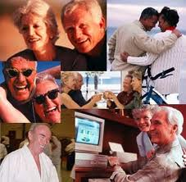
FUNCIONALIDAD EN LAS PERSONAS MAYORES
Sana
Con enfermedad crónica
De riesgo y frágil (vulnerabilidad, deterioro funcional)
Dependiente
Al final de la vida

Slide 9
TIPOLOGÍA DE LOS PROGRAMAS
Deportivos (vinculados con clubes y federaciones)
Fitness (para autónomos y con buen grado de movilidad)
Socio-motrices –más habitual- (mantenimiento de la CF, autonomía y aspectos cognitivos, potenciar comunicación y relaciones sociales)
Al aire libre (parques lúdicos, circuitos biosaludables, caminatas, senderismo, …)
Dirigidos a personas frágiles (equipo multidisciplinar para mantener estado de salud)
Turísticos (balnearios, turismo activo, …)

Slide 10

PRIMEROS PASOS DE VALORACIÓN
DE LA PERSONA MAYOR
Información personal
Valoración de la composición corporal
Valoración de la condición física
Valoración de aspectos cognitivos
Valoración de aspectos emocionales

Slide 11
PRIMEROS PASOS DE VALORACIÓN
DE LA PERSONA MAYOR
INFORMACIÓN PERSONAL
¿Qué información me interesa?
Información privada, sensible → lugar adecuado

Slide 12
PRIMEROS PASOS DE VALORACIÓN
DE LA PERSONA MAYOR
INFORMACIÓN PERSONAL
ÁMBITO
Objetivo y expectativas
Hábitos de vida
Historia clínica
Estilo de vida
Gustos y aficiones

Slide 14

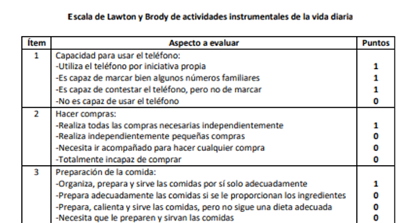
INFORMACIÓN PERSONAL

Slide 15
Una vez valorada subjetivamente, puedo establecer un primer plan de trabajo, estableciendo diferentes objetivos:
Referido a lo patológico. Fomentar la mejora de las áreas deficitarias (Ej.: dolor de rodilla).
Referido a lo fisiológico. Mejorar el estado específico de las capacidades físicas deterioradas (Ej.: fuerza, equilibrio, …).
Referido a lo que necesita la persona según su visión. Satisfacer sus demandas más directas (Ej.: mejorar su tono muscular y flacidez).

Slide 16
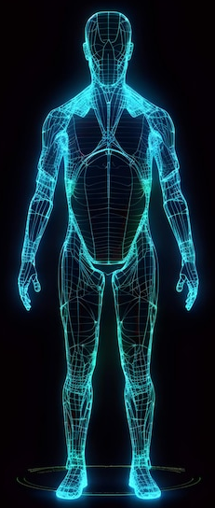
PRIMEROS PASOS: VALORACIÓN DE LA PERSONA MAYOR
Efectos del envejecimiento sobre la composición corporal
Información de utilidad para el técnico/entrenador y para los participantes
Peso (kilogramos), porcentaje graso, índice de masa corporal (IMC), masa muscular, masa ósea, porcentaje de agua corporal, nivel de grasa visceral, etc.
COMPOSICIÓN CORPORAL

Slide 17
PRIMEROS PASOS: VALORACIÓN DE LA PERSONA MAYOR
VARIABLES MÁS RELACIONADAS CON NUESTRO TRABAJO
SENIOR FITNESS TEST
(Rikli & Jones, 1999)
CONDICIÓN
FÍSICA

Slide 18
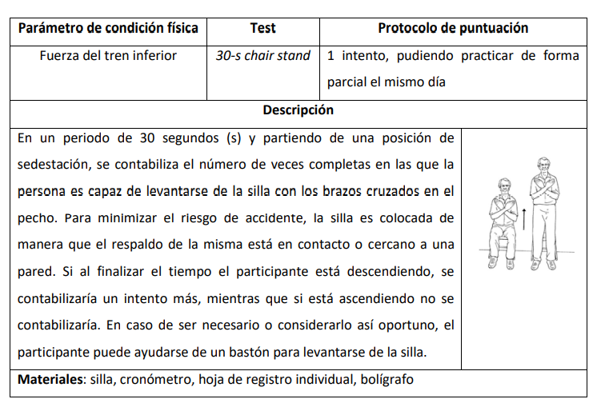
PRIMEROS PASOS: VALORACIÓN DE LA PERSONA MAYOR

Slide 19
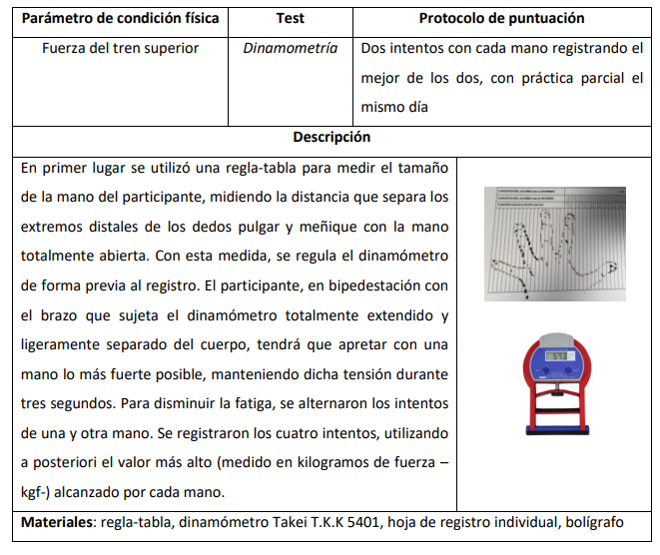
PRIMEROS PASOS: VALORACIÓN DE LA PERSONA MAYOR

Slide 20
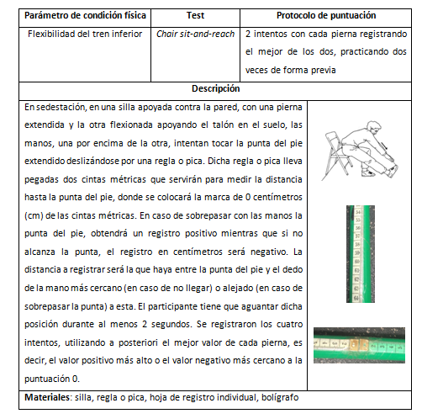
PRIMEROS PASOS: VALORACIÓN DE LA PERSONA MAYOR

Slide 21
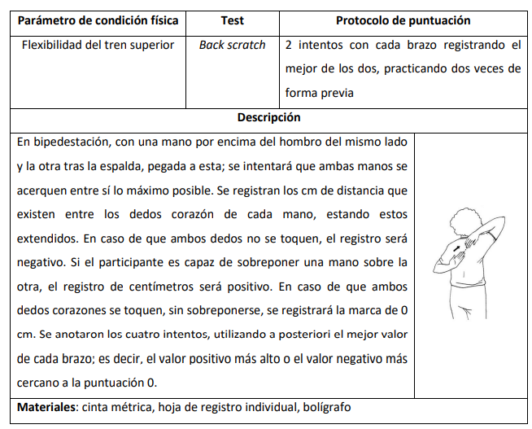
PRIMEROS PASOS: VALORACIÓN DE LA PERSONA MAYOR

Slide 22
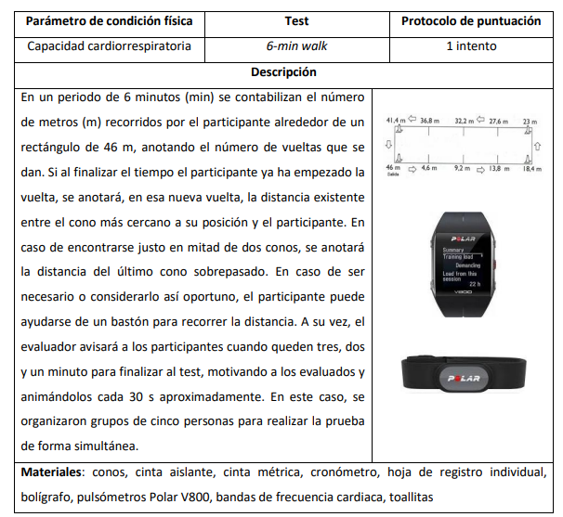
PRIMEROS PASOS: VALORACIÓN DE LA PERSONA MAYOR

Slide 23
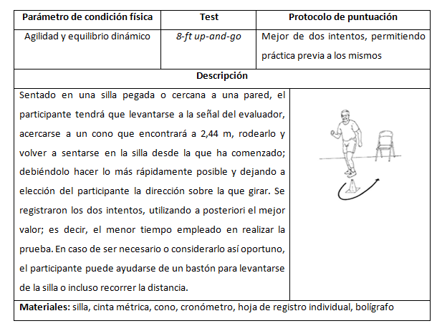
PRIMEROS PASOS: VALORACIÓN DE LA PERSONA MAYOR

Slide 24
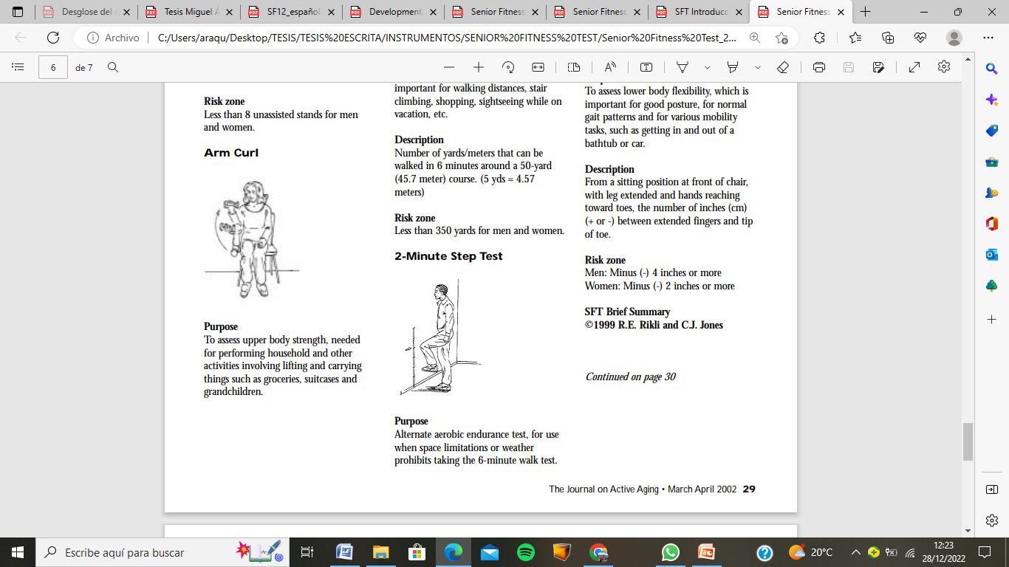
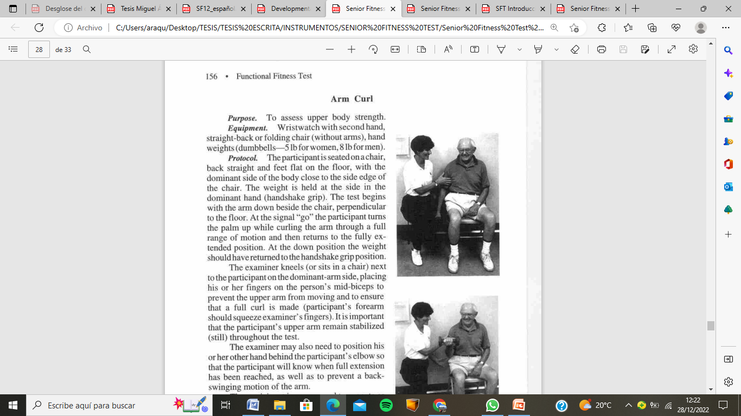
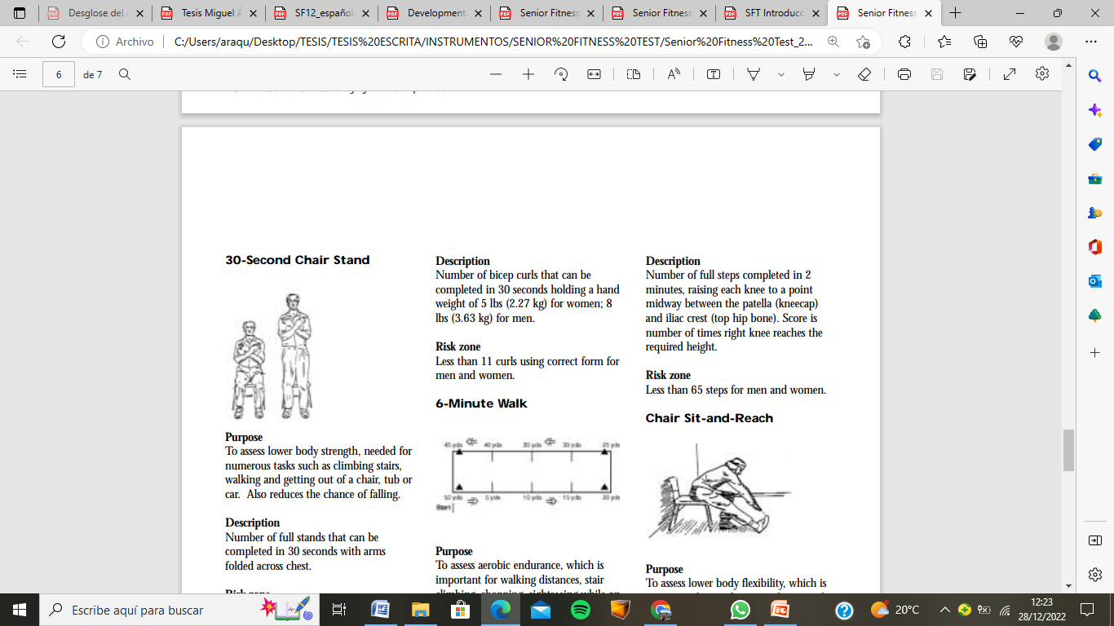
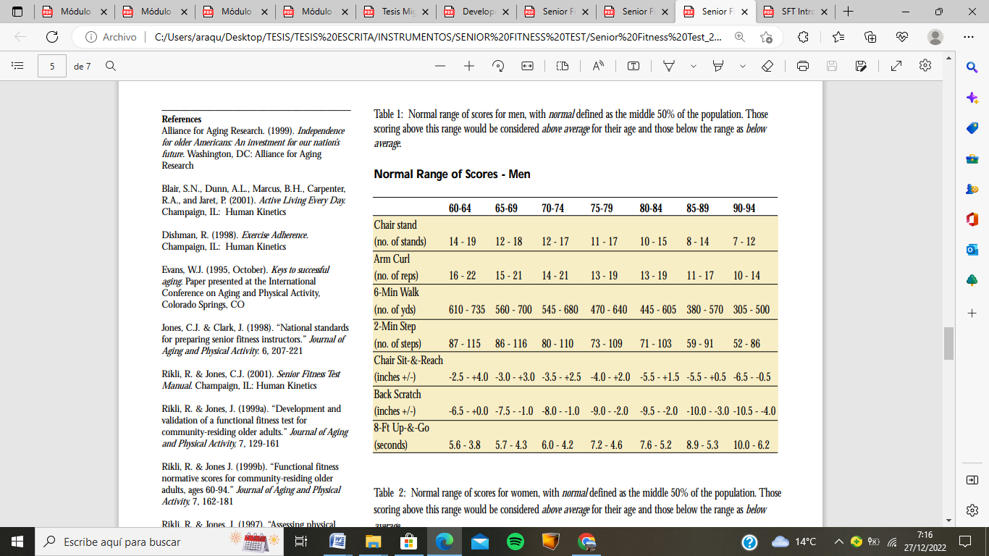
PRIMEROS PASOS: VALORACIÓN DE LA PERSONA MAYOR

Slide 25
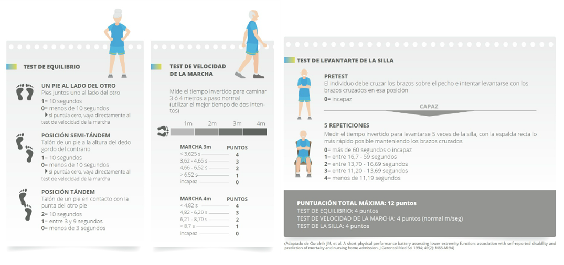
VALORACIÓN FUNCIONAL
BATERIA REDUCIDA PARA LA VALORACIÓN DEL RENDIMIENTO FÍSICO (SPPB)

Slide 26
VELOCIDAD EN MARCHA
Manera más sencilla y válida de evaluación.
Andar es la actividad más frecuente y necesaria en las AVD. Más riesgo de caída con mala calidad (variabilidad) de la marcha: amplitud de zancada, frecuencia de paso, ...
Una velocidad lenta se ha asociado a menor volumen de la corteza prefrontal y menor velocidad de procesamiento, lo que resalta la importancia del SNC en su control.
Es predictora de hospitalización, institucionalización, mala CdV, caídas, discapacidad y mortalidad. A más VM, más supervivencia.
Asociación entre VM y caídas: inferior a 0,6 m/s mayor riesgo de caerse en el domicilio; superior a 1,3 m/s más riesgo de caerse en la calle. Entre 1 y 1,3 m/s es el menor riesgo.
El enlentecimiento anual mayor a 0,15 m/s supondrá mayor riesgo de caída.

Slide 27
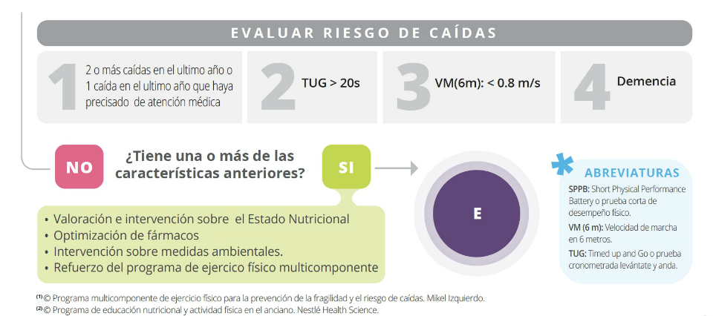

Slide 28


PRIMEROS PASOS: VALORACIÓN DE LA PERSONA MAYOR
ASPECTOS COGNITIVOS
DETECTAR DETERIORO COGNITIVO
Orientación, atención, memoria, percepción, lenguaje, funciones ejecutivas…

Slide 29
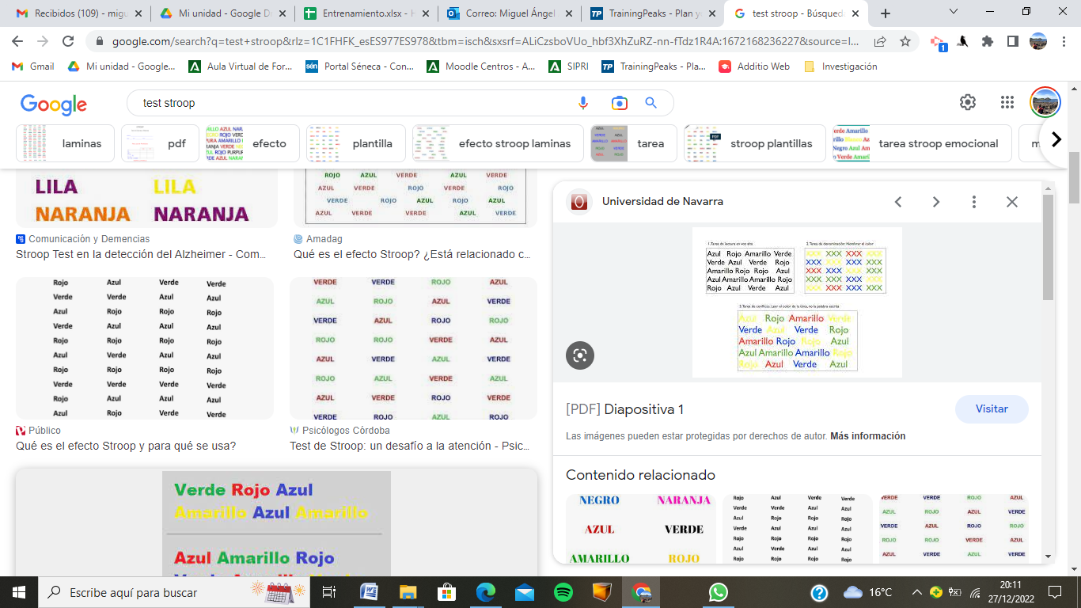
PRIMEROS PASOS: VALORACIÓN DE LA PERSONA MAYOR
ASPECTOS COGNITIVOS
Test de Stroop, 1975

Slide 30
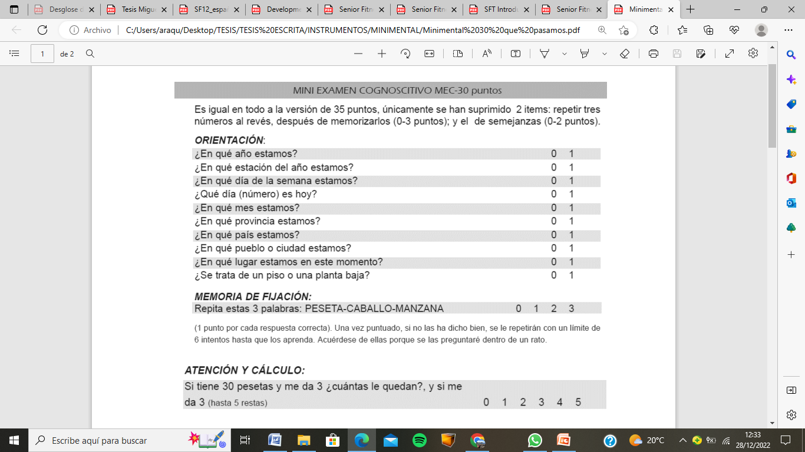
PRIMEROS PASOS: VALORACIÓN DE LA PERSONA MAYOR
ASPECTOS COGNITIVOS
Test Mini-Mental State, 1975

Slide 31
PRIMEROS PASOS: VALORACIÓN DE LA PERSONA MAYOR
ASPECTOS EMOCIONALES
Emociones, estados de ánimo, sentimientos
MUY CAMBIANTES o QUE PERDURAN EN EL TIEMPO
CLAVE EN PERSONAS MAYORES

Slide 32
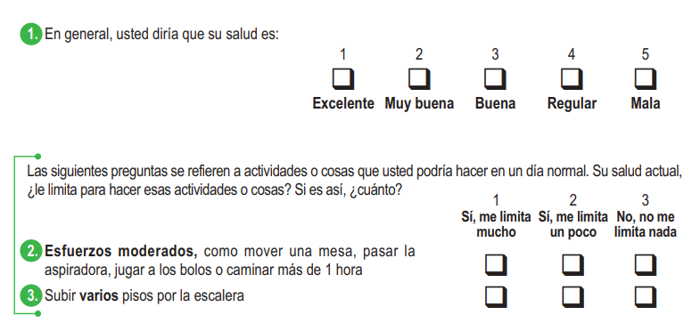
PRIMEROS PASOS: VALORACIÓN DE LA PERSONA MAYOR
ASPECTOS EMOCIONALES
SF-12, 1996

Slide 33
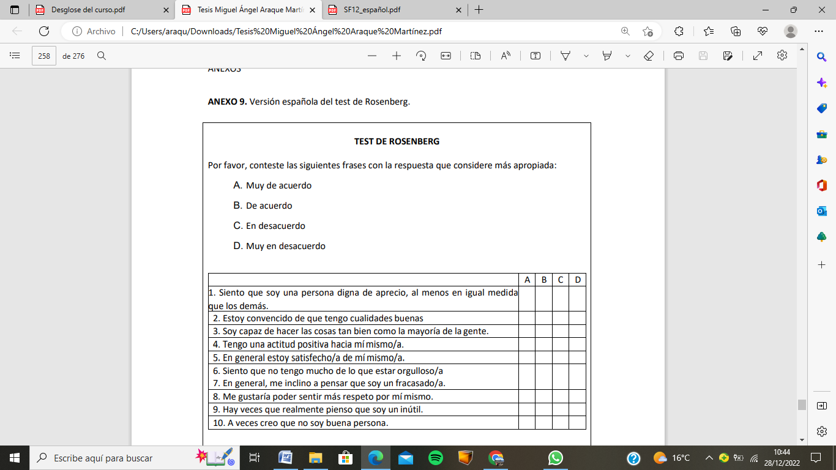
PRIMEROS PASOS: VALORACIÓN DE LA PERSONA MAYOR
ASPECTOS EMOCIONALES
Test de Rosenberg, 1965

Slide 34
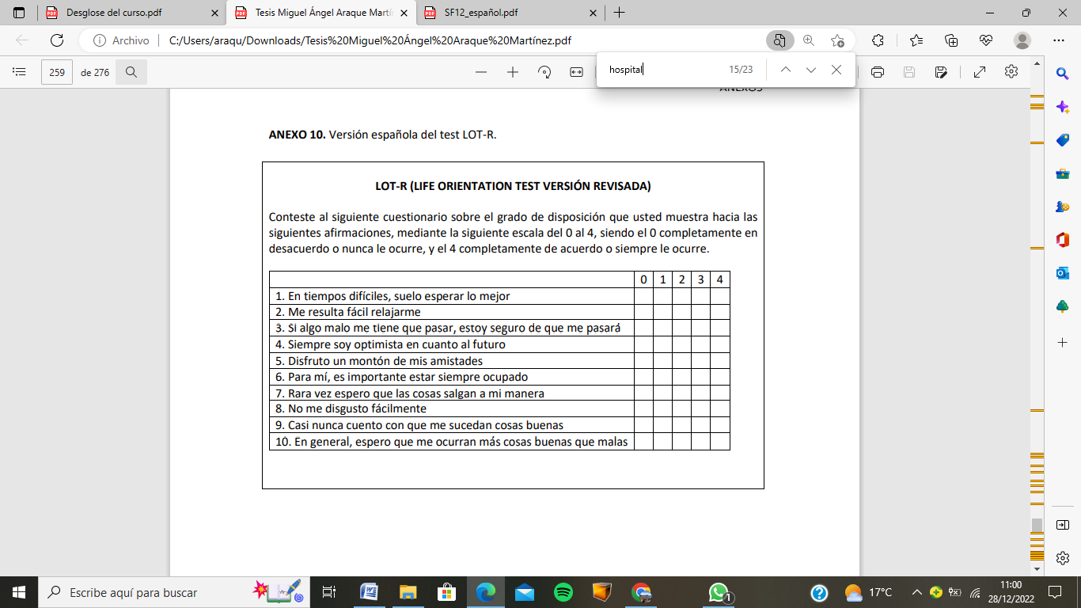
PRIMEROS PASOS: VALORACIÓN DE LA PERSONA MAYOR
ASPECTOS EMOCIONALES
LOT-R, 1994

Slide 35
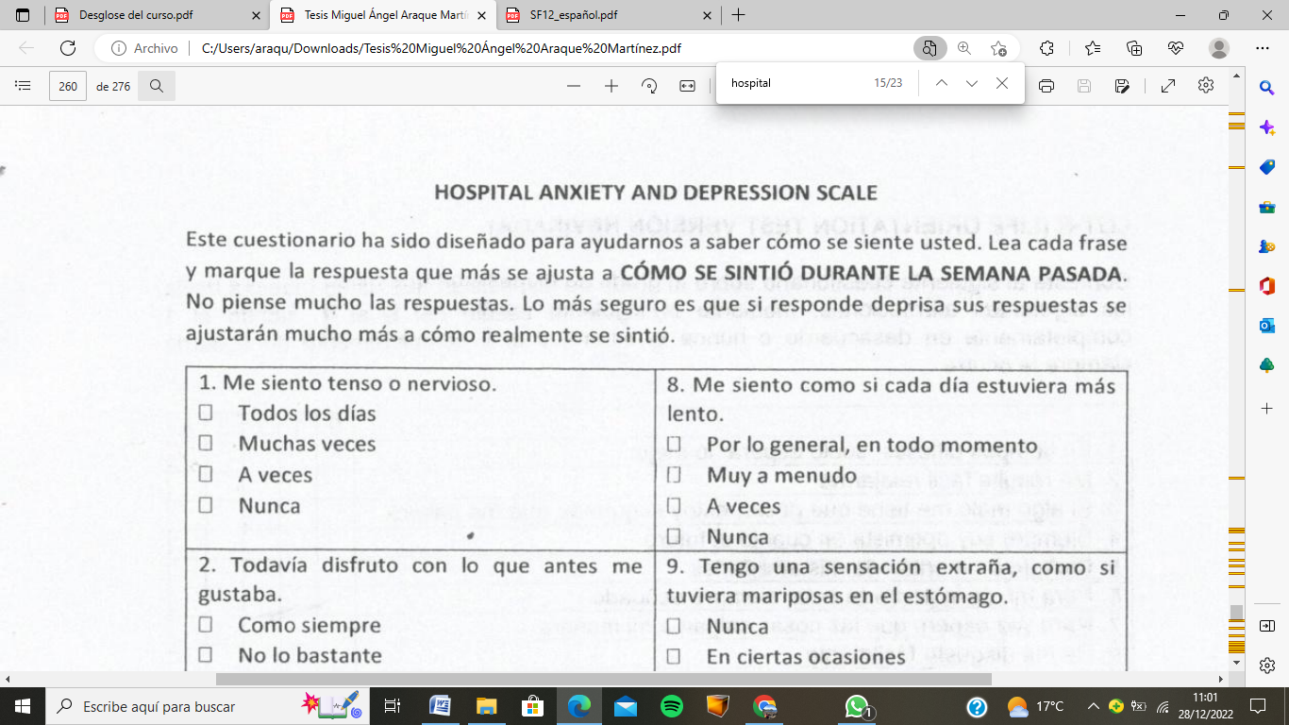
PRIMEROS PASOS: VALORACIÓN DE LA PERSONA MAYOR
ASPECTOS EMOCIONALES
HAD, 1983

Slide 36
PRIMEROS PASOS: VALORACIÓN DE LA PERSONA MAYOR
ASPECTOS EMOCIONALES
A TENER MUY EN CUENTA:
Puntuaciones de referencia en otros contextos y poblaciones.
Capacitación para poder evaluar a una persona. Trabajo interdisciplinar.

Slide 37
PRIMEROS PASOS: VALORACIÓN DE LA PERSONA MAYOR
ASPECTOS EMOCIONALES
A TENER MUY EN CUENTA:

Slide 38
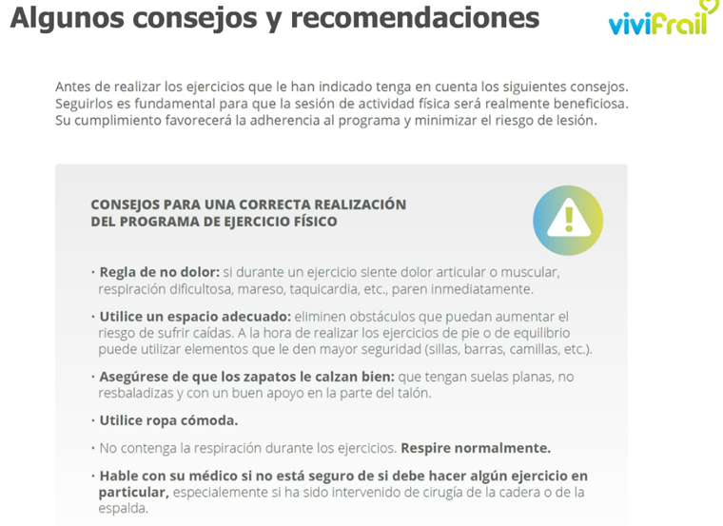

Slide 39
CONSIDERACIONES DEL TÉCNICO DEPORTIVO/ENTRENADOR
OBJETIVOS GENERALES DE LOS PROGRAMAS QUE SE DEBE PROPONER EL ENTRENADOR/ TÉCNICO DEPORTIVO:
Mejorar y mantener la capacidad funcional, en función de su edad biológica.
Enlentecer el proceso de envejecimiento, y hacerlo de forma diferente.
Obtener placer y bienestar corporal y mental.
Prevenir y coadyuvar en el tratamiento y rehabilitación de diversas enfermedades.
Proporcionarles autonomía.
Incrementar la adaptación psicológica y el conocimiento sobre la utilidad del ejercicio.
Ocupar activamente su tiempo de ocio y ofrecerles la posibilidad de vivir de una forma más alegre y participativa.
Favorecer la integración social.

Slide 40
CONSIDERACIONES DEL TÉCNICO DEPORTIVO/ENTRENADOR
¿CUÁL ES MI PAPEL EN EL GRUPO?
El técnico es el responsable de que las sesiones se desarrollen de forma correcta y eficaz, que el grupo funcione, que cada componente asuma su papel y sea aceptado por los demás.
COMO ENTRENADOR Y TÉCNICO DEBES:
⇒ Estar constantemente atento y receptivo ante cada una de sus propuestas.
⇒ Dar confianza y seguridad al grupo.
⇒ Respetar el ritmo de cada uno.
⇒ Dirigir al grupo, pero sin llegar a mostrar una actitud “directiva”.
⇒ Observar y potenciar las relaciones del grupo.
⇒ Provocar situaciones agradables.
⇒ Dedicar un tiempo a comunicarse, relacionarse, ya que los mayores necesitan sentirse atendidos y escuchados.

Slide 41
CONSIDERACIONES DEL TÉCNICO DEPORTIVO/ENTRENADOR
ORIENTACIONES METODOLÓGICAS DEL TÉCNICO/ENTRENADOR
Explicación del contenido y del por qué se hace
Estructurar expectativas y autoconfianza desde el principio
Fijar metas alcanzables
Evitar ejercicios muy competitivos
No llegar a fatiga ni apnea
No ejercicios con dolor, sobre todo en columna vertebral
Actividades atrayentes, dinámicas y alegres
Estímulos constantes; feedback
Actividades deben responder a objetivos planteados
Actividades interrelacionadas; no desorganización
Atención a ejercicios en suelo y cambios de posición
Comentar sentimientos experimentados
Utilizar refuerzo social
Favorecer independencia e implicación
Conocer pequeños progresos provocará refuerzos positivos

Slide 42
CONSIDERACIONES DEL TÉCNICO DEPORTIVO/ENTRENADOR
CUESTIONES TÉCNICAS
CONSIGNA
VOZ
UBICACIÓN
CORRECCIÓN
MI PAPEL: atención constante, confianza y seguridad, respetar ritmos, dirigir sin actitud directiva, observar y potenciar relaciones, provocar situaciones agradables, dedicar tiempo a comunicarse y relacionarse…

Slide 43
CONSIDERACIONES DEL TÉCNICO DEPORTIVO/ENTRENADOR
TIPOS DE FEEDBACK QUE PUEDO UTILIZAR
APROBADOR SIMPLE
APROBADOR ESPECÍFICO
REPROBADOR SIMPLE
REPROBADOR ESPECÍFICO
ESPECÍFICO NEUTRO

Slide 44
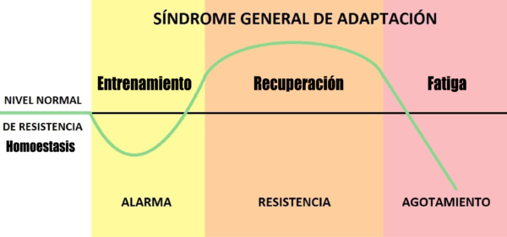
PLANIFICADOR DEL ENTRENAMIENTO

Slide 45
PLANIFICADOR DEL ENTRENAMIENTO
OBJETIVO: MEJORA DE LA CAPACIDAD FUNCIONAL
Entrenar para la SALUD y no para el RENDIMIENTO
En personas con limitaciones el OBJETIVO debe ser el mismo teniendo en cuenta la realidad individual.
Si se planifica no hay lugar a la improvisación.

Slide 46
PLANIFICADOR DEL ENTRENAMIENTO
UNIDADES TEMPORALES
EJERCICIO→SESIÓN→SEMANA→ MICROCICLO→MESOCICLO→ PERIODO→ MACROCICLO
¿Qué unidades se tienen en cuenta para entrenar con mayores?

Slide 47
PLANIFICADOR DEL ENTRENAMIENTO
UNIDADES TEMPORALES
MODELO DE PLANIFICACIÓN INDIVIDUALIZADOR Y PROGRESIVO EN SALUD (IPS)
Equipo multidisciplinar
Individualización como premisa básica
Evaluar
Metodología y progresión pueden ir variando
Importancia de la nutrición
Control y ajuste de las cargas
Controlar la respuesta individual

Slide 48
PLANIFICACIÓN DE ENTRENAMIENTO
MODELO DE PLANIFICACIÓN INDIVIDUALIZADOR Y PROGRESIVO EN SALUD (IPS)
NIVEL 0 | NIVEL 1
Personas mayores principiantes sanas y en baja forma física. Personas mayores principiantes con patologías y baja forma física. Personas mayores principiantes con patologías y moderada forma física. | Personas mayores principalmente sanas y moderada forma física. Personas mayores con patologías no principiantes y moderada forma física.
Valoración de la forma física: SFT

Slide 49
PLANIFICACIÓN DE ENTRENAMIENTO
MODELO DE PLANIFICACIÓN INDIVIDUALIZADOR Y PROGRESIVO EN SALUD (IPS)
PERIODO INDIVIDUALIZADOR | PERIODO DE INCREMENTO PROGRESIVO | PERIODO DE SALUD
4-6 semanas Recabar información y definir criterio de individualización Familiarización | 4-5 semanas Plantear aumento de exigencia en función de respuesta y adaptación | 3-4 semanas Mejorar y mantener estado de salud Control y reestructuración del trabajo

Slide 50
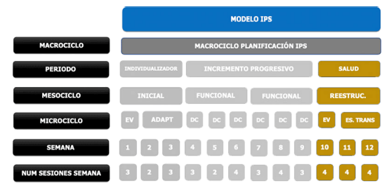
PLANIFICACIÓN DE ENTRENAMIENTO
MODELO DE PLANIFICACIÓN INDIVIDUALIZADOR Y PROGRESIVO EN SALUD (IPS)

Slide 51
PLANIFICACIÓN DE ENTRENAMIENTO
TIPOS DE MESOCICLOS
INICIAL | INCREMENTO FUNCIONAL | DE CONTROL Y REESTRUCTURACIÓN
MICROCICLO EVALUACIÓN (recogida información en TODOS los ámbitos) MICROCICLO ADAPTACIÓN BIOLÓGICA (preparar a la persona a nivel biológico y mental; familiarización) | MICROCICLOS DE DESARROLLO Y EVALUACIÓN CONTINUA (incrementar funcionalidad física y mental; asimilar cargas y reorientar estímulos; adquirir niveles de motivación adecuados) | MICROCILO DE EVALUACIÓN (analizar cambios producidos respecto al primer microciclo) MICROCICLO DE ESTIMULACIÓN TRANSITORIA (recuperación funcional de cargas y disminuir nivel de exigencia)

Slide 52
PLANIFICACIÓN DE ENTRENAMIENTO
PREMISAS A LA HORA DE PLANIFICAR EL ENTRENAMIENTO
• Planificación general de la actividad por grupos, lo más homogéneos posibles.
• Programación por periodos y sesiones.
• Seguimiento y evaluación de los alumnos.
• Eliminación de ejercicios contraindicados.
• Normas de seguridad en la ejecución.
• Planificación de ejercicios adecuados para el desarrollo de la condición física para la salud (resistencia aeróbica, fuerza y resistencia muscular, flexibilidad, velocidad neuromuscular, cualidades coordinativas y relajación), así como tareas para el desarrollo cognitivo y emocional.
• Diseño de tareas para afecciones específicas: diabetes, hipertensión, enfermos cardiacos, problemas de espalda, etc.

Slide 53
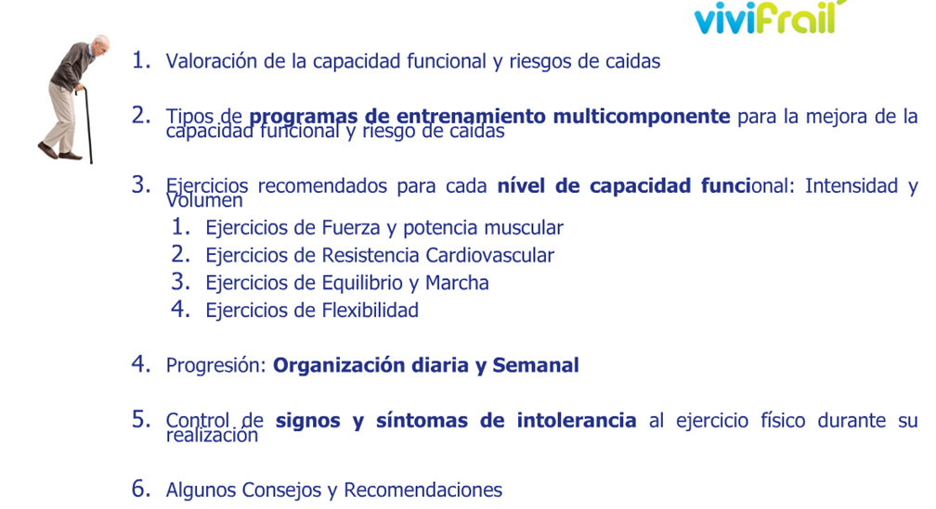
PLANIFICACIÓN DE ENTRENAMIENTO
PASOS PARA CONSTRUIR UN PROGRAMA DE EJERCICIO FÍSICO MULTICIMPONENTE EFICAZ

Slide 54
ESTRUCTURA DE LA SESIÓN GRUPAL
FASES DE LA SESIÓN | SUBFASES O MODALIDADES
Calentamiento | Activación-animación Movilidad articular
Tonificación muscular | Autocargas Sobrecargas livianas y moderadas Circuitos de fuerza
Fase aeróbica | Actividades rítmicas Juegos Circuitos Ejercicio Continuo
Vuelta a la calma | Estiramientos Higiene postural Técnicas de relajación
Siempre presentes EJERCICIO AERÓBICO y ENTRENAMIENTO DE FUERZA

Slide 55
ESTRUCTURA DE LA SESIÓN
FASES PARA EL DISEÑO DE UNA SESIÓN (Angels Soler, 2009)
TOMA DE CONTACTO
CALENTAMIENTO
PARTE PRINCIPAL
VUELTA A LA CALMA
PARTE FINAL

Slide 56
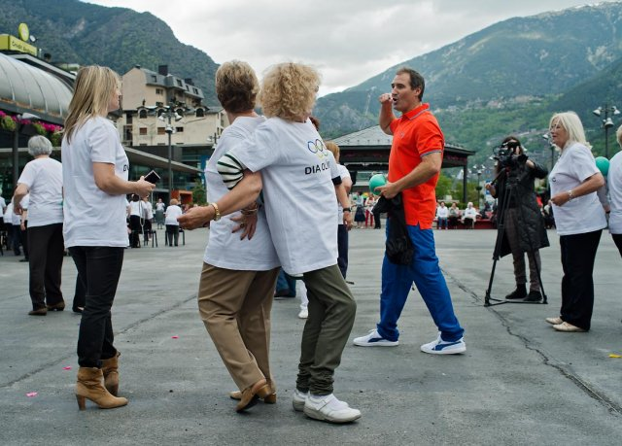
ESTRUCTURA DEL ENTRENAMIENTO O SESIÓN
FASES PARA EL DISEÑO DE UNA SESIÓN
TOMA DE CONTROL
O momentos de relación informal entre el animador y los participantes antes del inicio del trabajo.
Este momento es de capital importancia para poder adecuar el trabajo previsto al estado de ánimo y situaciones personales del momento y atender a cada uno sin prisas, escuchándole y atendiéndole personal.
PARTE INICIAL O DE CALENTAMIENTO
PARTE CENTRAL
VUELTA A LA CALMA
PARTE FINAL

Slide 57
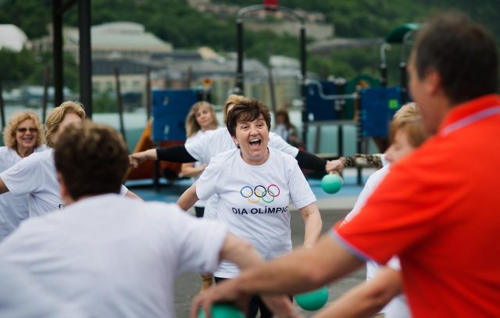
ESTRUCTURA DEL ENTRENAMIENTO O SESIÓN
FASES PARA EL DISEÑO DE UNA SESIÓN
TOMA DE CONTACTO
PARTE INICIAL O DE PRECALENTAMIENTO
5-10 minutos destinados a preparar progresivamente el cuerpo y la mente para un trabajo más intenso y para crear un clima positivo para el trabajo corporal en grupo.
En esta parte de la sesión la dificultad de las tareas es baja y la intensidad del trabajo aumenta progresivamente de baja a medianamente moderada.
PARTE CENTRAL
VUELTA A LA CALMA
PARTE FINAL

Slide 58
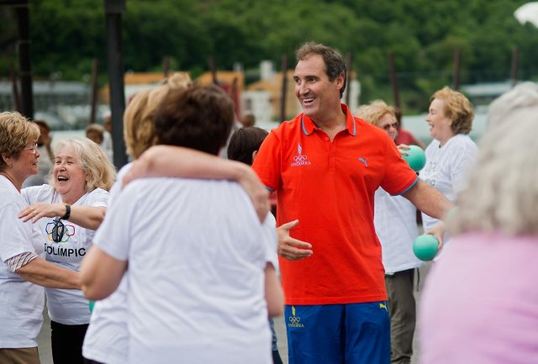
ESTRUCTURA DEL ENTRENAMIENTO O SESIÓN
FASES PARA EL DISEÑO DE UNA SESIÓN
TOMA DE CONTACTO
PARTE INICIAL O DE CALENTAMIENTO
PARTE CENTRAL
35-40 minutos donde se trabaja los objetivos específicos pretendidos a través de tareas encadenadas de complejidad e intensidad más elevada, marcando oscilaciones para no determinar nunca picos que pudieran llevar a que algún participante fuera más allá de sus posibilidades.
VUELTA A LA CALMA
PARTE FINAL

Slide 59
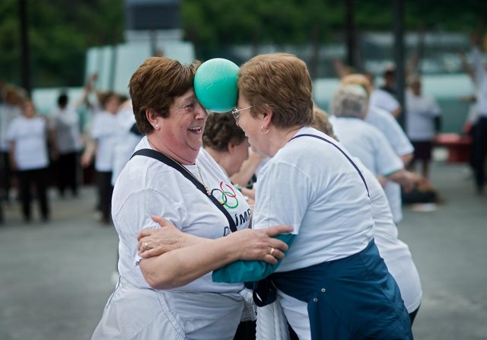
ESTRUCTURA DEL ENTRENAMIENTO O SESIÓN
FASES PARA EL DISEÑO DE UNA SESIÓN
TOMA DE CONTACTO
PARTE INICIAL O DE CALENTAMIENTO
PARTE CENTRAL
VUELTA A LA CALMA
10 minutos mínimo, con la intensión de bajar progresivamente la intensidad. Se realizan actividades de relajación, masaje y estiramientos que permitan recuperar la situación inicial.
PARTE FINAL

Slide 60
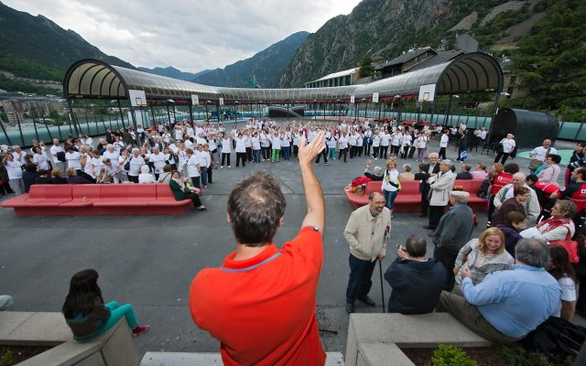
ESTRUCTURA DEL ENTRENAMIENTO O SESIÓN
FASES PARA EL DISEÑO DE UNA SESIÓN
TOMA DE CONTACTO
PARTE INICIAL O DE CALENTAMIENTO
PARTE CENTRAL
VUELTA A LA CALMA
PARTE FINAL
No hay actividad física. En ella tiene lugar la valoración conjunta (animador-grupo) de la sesión, lo que permitirá al animador la reconducción del trabajo para sesiones posteriores y la despedida.

Slide 61
ELABORACIÓN DE SESIONES GRUPALES MULTICOMPONENTES
¿CÓMO ESTABLESCO EL CONTACTO?
Tras dar una información básica del programa, nombra en voz alta los componentes del grupo para que todos escuchen los nombres de sus nuevos compañeros. Esta primera información es vital, ya que empezar algo nuevo les provoca gran incertidumbre.
ALGUNAS PAUTAS:
⇒ Venir con ropa deportiva cómoda.
⇒ Acudir con una botella de agua para hidratarse durante la clase.
⇒ No deben comer durante la hora y media previa a clase.
⇒ Deben traer una camiseta de repuesto para cambiarse al terminar y que no se resfríen en el trayecto de vuelta a casa (además de llevar una prenda de abrigo).
⇒ Si algún día sienten molestias en alguna parte del cuerpo, deben comunicártelo antes de comenzar la clase.

Slide 62
ELABORACIÓN DE SESIONES GRUPALES MULTICOMPONENTES
CARACTERISTICAS DE LAS TAREAS
Significativas y de transferencia funcional; primar CALIDAD sobre CANTIDAD.
Material y música adecuados; más motivación .
Intercalar actividades vigorosas con otras más livianas.
Compaginar tareas conocidas y nuevas.
Incluir tareas individuales, por parejas y en grupo.
Favorecer el enlace entre tareas; evitar situaciones caóticas por cambio de material y forma de organización.

Slide 63
ELABORACIÓN DE SESIONES GRUPALES MULTICOMPONENTES
CARACTERISTICAS DE LAS TAREAS
Entre 7-10 tareas por sesión. Tiempo suficiente para realizarlas sin prisa.
Adaptadas a las peculiaridades de cada participante.
Darle prioridad a la duración sobre la intensidad.
Ninguna tarea puede producir dolor.
El tiempo y la forma de explicación suficientes para garantizar escucha y comprensión.
Tiempo suficiente para la realización de cada una de las tareas, favoreciendo su máxima asimilación.

Slide 64
ELABORACIÓN DE SESIONES GRUPALES MULTICOMPONENTES
RESPECTO AL USO DE MATERIAL
⇒ No utilizar material excesivamente variado en una misma sesión, ya que puede provocar problemas organizativos. Es mejor aprovechar un mismo material, proponiendo un amplio abanico de ejercicios y juegos, ya sea individuales, por parejas o grupos.
⇒ El material utilizado no debe crear riesgos.
⇒ Debe haber suficiente material para todos los participantes.
⇒ Cuando se planteen propuestas de “lanzar-recibir”, debe haber una progresión:
• De lo más blando a lo más duro (calcetín-botella de plástico)
• De lo más ligero a lo más pesado (globo-pelota)
• De lo más grande a lo más pequeño (pelota playa-pelota tenis)

Slide 65
ELABORACIÓN DE SESIONES GRUPALES MULTICOMPONENTES
¿QUÉ QUIERO CONSEGUIR EN LOS PRIMEROS DÍAS?
⇒ Conocer las capacidades físicas de cada uno de los sujetos.
⇒ Tomar conciencia del nivel del grupo en su conjunto.
⇒ Conocer las motivaciones de cada uno y cuáles son sus objetivos.
⇒ Familiarizar al grupo con la dinámica de la clase.
⇒ Conseguir que se conozcan entre ellos lo más rápido posible, creando vínculos afectivos que potenciarán la adherencia.
⇒ Conseguir que confíen en ti y que te vean como una persona cercana y bien formada. Si no cumples sus expectativas o se crea alguna situación incómoda, vas a provocar sensaciones de rechazo.

Slide 66
ELABORACIÓN DE SESIONES GRUPALES MULTICOMPONENTES
TRAS PRIMEROS DÍAS, DISEÑO DEL RESTO DE PROGRAMA
CADA GRUPO ES DIFERENTE. PLANTEAR CONTENIDOS PARA QUE EL ENTRENAMIENTO SEA GRATIFICANTE, RECREATIVO, MOTIVANTE, INTEGRADOS, ADAPTADO, SOCIALIZADOS Y DE ALTA CALIDAD
ORDEN DE IMPORTANCIA DE TRABAJO (A PRIORI):
FUERZA Y RESISTENCIA MUSCULAR
RESISTENCIA ORGÁNICA
MOVILIDAD ARTICULAR
COORDINACIÓN, EQUILIBRIO, AGILIDAD
OTROS CONTENIDOS (RESPIRACIÓN, RELAJACIÓN, DESARROLLO COGNITIVO, DESARROLLO EMOCIONAL…)

Slide 67
ELABORACIÓN DE SESIONES GRUPALES MULTICOMPONENTES
PROPUESTA DE ORDEN CRONOLÓGICO A SEGUIR EN UNA MISMA SESIÓN:
1) ACTIVACIÓN Y MOVILIDAD ARTICULAR
2) EQULIBRIO, COORDINACIÓN Y AGILIDAD
3) FUERZA
4) RESISTENCIA
5) ESTIRAMIENTOS
6) RELAJACIÓN
AÑADIR TRABAJO COGNITIVO Y EMOCIONAL EN CUALQUIER PARTE, INTENTANDO QUE SEA PROGRESIVO.

Slide 68
ELABORACIÓN DE SESIONES GRUPALES MULTICOMPONENTES
ESTRUCTURA DE LA SESIÓN DE ENTRENAMIENTOS GRUPALES
CALENTAMIENTO
PARTE PRINCIPAL
VUELTA A LA CALMA
Activar el organismo para la parte principal.
Ejercicios globales ejecutados técnicamente de forma correcta y movilizados en su fase concéntrica a la mayor velocidad posible.
Interaccionan con tareas de equilibrio estático y dinámico, coordinación, agilidad y estimulación cognitiva.
Vuelta al estado inicial; análisis de la sesión y feedback. Puesta en común de lo realizado.

Slide 69
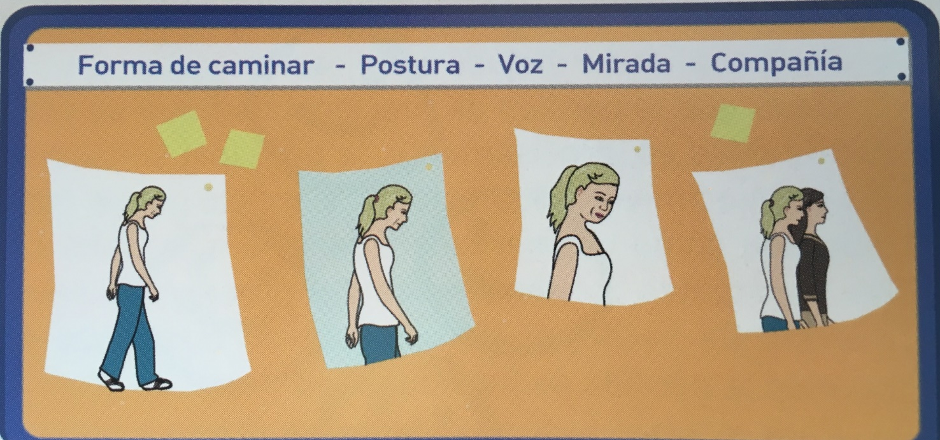
ELABORACIÓN DE SESIONES INDIVIDUALES EN FUNSIÓN DEL NIVEL FUNCIONAL
• Primer contacto DETERMINANTE: estimulación, información y objetivos
• Captar la mayor información posible a través de la observación (ej: ¿trae ropa adecuada?, ¿ha venido sólo/a?
• Otros posibles detalles a observar: forma de caminar (si camina con decisión o su caminar es lento y dificultoso, debido a algún problema aparente), forma de mirarnos (directamente a los ojos o evitando nuestra mirada), su voz (entrecortada o con decisión), su postura (erguida o cabizbaja).

Slide 70
ELABORACIÓN DE SESIONES INDIVIDUALES EN FUNSIÓN DEL NIVEL FUNCIONAL
• Registro de información en ficha personal
• OBJETIVOS de un primer plan de trabajo:
→ Fomentar mejora de las áreas deficitarias
→ Mejorar estado específico de las capacidades físicas
→ Satisfacer sus demandas más directas

Slide 71
ELABORACIÓN DE SESIONES INDIVIDUALES EN FUNSIÓN DEL NIVEL FUNCIONAL
• PRIMERA SESIÓN: activación progresiva de todo el cuerpo incorporando el mayor número de segmentos corporales. Captar información para elaborar plan de acción.
• Proponer ejercicios que pongan de manifiesto el nivel de CAPAC. COORDINATIVAS, EQUILIBRIO, FUERZA, MOVILIDAD/ FLEXIBILIDAD Y CAPACIDAD AERÓBICA.
• Siguientes sesiones: trabajar ÁREAS DEFICITARIAS e INTRODUCIR tareas de coordinación, equilibrio, flexibilidad, trabajo cardiovascular, respiración y el control de la postura.
• Las actividades deben ser motivadoras, ni muy sencillas ni de gran dificultad, ya que la persona puede frustrarse. Realizar un continuo feedback para la obtención de información (sensación de cansancio ante un determinado ejercicio con escala de Borg …).

Slide 72
ELABORACIÓN DE SESIONES INDIVIDUALES EN FUNSIÓN DEL NIVEL FUNCIONAL
ESTRUCTURA DE LA SESIÓN DE ENTRENAMIENTOS INDIVIDUALES O PEQUEÑOS GRUPOS
CALENTAMIENTO
PARTE PRINCIPAL
VUELTA A LA CALMA
• Activación Vegetativa
• Movilidad articular
• FUERZA Y POTENCIA (diversidad y combinación de múltiples ejercicios): Tracciones, dominantes rodilla, globales, estabilizadores, empujes, dominantes cadera.
• CARDIO-METABÓLICO: retos y propuestas que eleven demanda cardiovascular.
• Estiramientos
• Foam roller
• Respiración / Relajación
ASPECTOS COGNITIVOS Y EMOCIONALES

Slide 73
ELABORACIÓN DE SESIONES INDIVIDUALES EN FUNSIÓN DEL NIVEL FUNCIONAL
EJEMPLO DE ENTRENAMIENTOS INDIVIDUALES O PEQUEÑOS GRUPOS
CALENTAMIENTO
PARTE PRINCIPAL
VUELTA A LA CALMA
Lúdico-cognitivo, ACTIVACIÓN y MOVILIDAD ARTICULAR de 10 minutos.
1 bloque inicial orientado al entrenamiento de POTENCIA de 3 ejercicios (15 minutos), más otro bloque de entrenamiento de FUERZA (empujes, tracciones, core, dominante de cadera y rodilla) de 3 ejercicios cada uno intercalando actividades con componente de EQUILIBRIO y COGNITIVO (15 minutos/bloque), y finalmente una actividad CARDIOMETABÓLICA (10 minutos).
Actividades de TRABAJO EMOCIONAL, soltura, suelo pelvico y FLEXIBILIDAD (10 minutos).

Slide 74

MUCHAS GRACIAS POR VUESTRA ATENCIÓN

